Slide 1
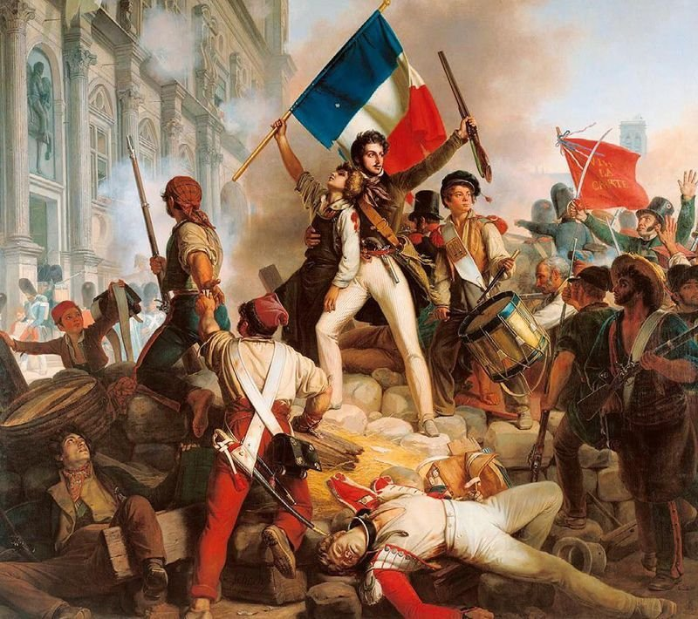
法國大革命
三級會議
大革命的爆發和影響
執政組織
拿破崙帝國興起與瓦解
拿破崙的影響
維也納會議和保守主義

Slide 2
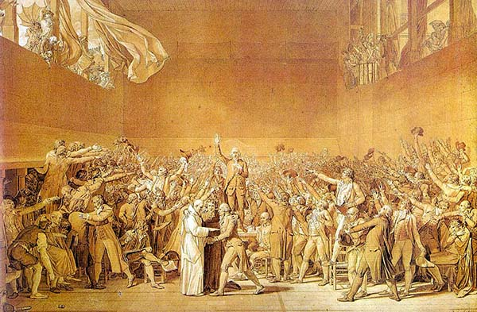
三級會議
路易十六召開三級會議說服
特權階級（教士和貴族）增稅
結果造成特權、第三階級反對，底層工人
和農民群起暴動，要求改革財政和政府

Slide 3
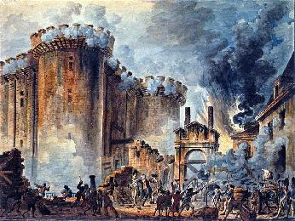
大革命的爆發與影響
第三階級自行宣布三級會議改成國民會議以制定憲法
因路易十六調動軍隊，造成國民不滿
１７８９年７月１４日攻陷巴士底監獄
法國大革命自此爆發
影響 廢除封建制度，發表人權宣言，改行共和，造成羅伯斯比爾的恐怖統治

Slide 4
執政組織
國民會議 | １７８９年６月 ～ １７９１年９月 | 發表（人權宣言）
立法會議 | １７９１年１０月 ～ １７９２年８月 | 制定（新憲法），採取君主立憲
國民公會 | １７９２年８月 ～ １７９５年１０月 | 處決路易十六，恐怖統治，（第一共和）
督政府 | １７９５年１１月 ～ １７９９年１１月 | 拿破崙崛起

Slide 5
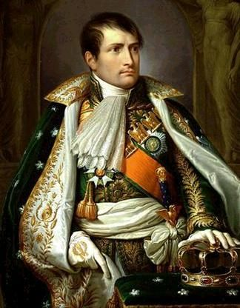
拿破崙帝國興起與瓦解
拿破崙屢敗反法聯軍， 獲民眾愛戴，1804年稱帝，
建立法蘭西第一帝國。
1812年征俄失敗，遭反法聯
盟圍攻，1814年被迫退位。
1815年圖謀東山再起，卻敗
於滑鐵盧之役，因此被放逐 到南大西洋小島度過餘生。

Slide 6
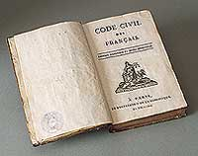
拿破崙的影響
拿破崙推動政治教育改革，頒行拿破崙法典。
將法國大革命「自由 平等 博愛」的精神傳播到歐洲各地
拿破崙稱霸期間激起各地反抗，促使民主主義興起

Slide 7
維也納會議和保守主義
主導者:奧國首相梅特涅
採保守主義 正統原則，恢復各國王室的統治權，維持各國均勢
會議後法國波旁王朝復辟恢復君主專制
1830年7月，人民發現王朝無意推行民主，爆發七月革命
1848年2月，推翻君主立憲，建立法蘭西第二共和，路易拿破崙擔任總統

Slide 8
七月革命
二月革命

Slide 9
報告完畢 謝謝大家
組員:
詹容涵
林昊天
陳彥華
江定蓉
王韻琳

